Slide 1
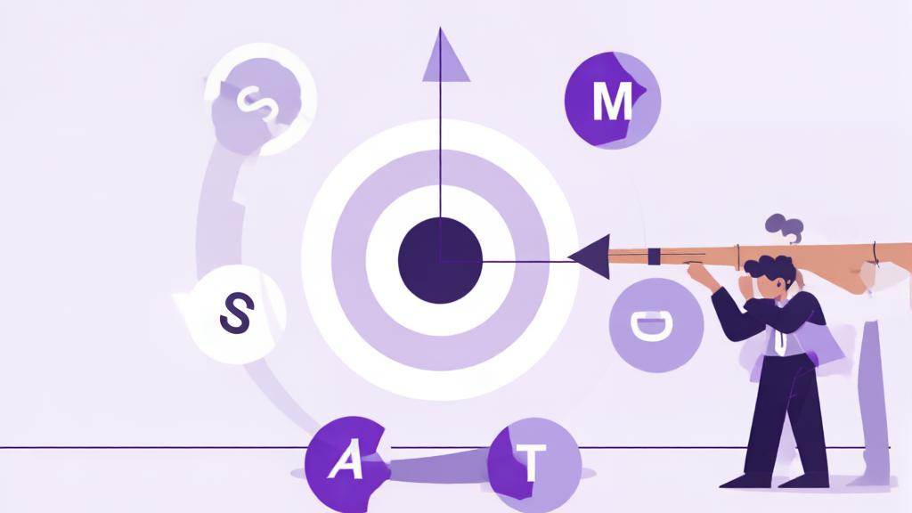
Пятое занятие
Постановка цели по SMART
Как превратить мечту в измеримую цель проекта · Проектный навигатор

Slide 2
СТАРТОВЫЙ УРОВЕНЬ · ЗАНЯТИЕ 5
Что мы делаем сегодня
1
2
3
Повторяем
Цель и задачи
SMART
Проектная задача: пользователь, проблема, продукт
В чём разница и зачем они проекту
5 критериев сильной цели: S M A R T
4
5
6
Разбор пар
Моя цель
Итог занятия
Не SMART → SMART на примерах
Формулируем и проверяем свою цель
Цель по SMART в дневнике проекта
02

Slide 3
02
Цель и задачи
Цель — куда идём. Задачи — шаги по дороге (обычно 3–4)

Slide 4
ЦЕЛЬ VS ЗАДАЧИ
Не путай их
Цель
Задачи
Один результат всего проекта, один глагол-итог: создать, разработать, провести, изучить
3–4 шага, которые ведут к цели: узнать…, сделать…, протестировать…, оформить…
Пример: цель — «разработать прототип игры к 15 декабря»; задачи: изучить, придумать механику, собрать, протестировать
Живой пример: цель «очередь с 12 до 5 минут» → задачи: узнать причину, второе окно, протестировать, замерить
04

Slide 5
Критерии SMART
Пять букв — пять проверок твоей цели

Slide 6
SMART
Что означает каждая буква
S
Specific
M
Measurable
A
Achievable
Конкретность: понятно, что именно делаем
Измеримость: можно посчитать результат
Достижимость: реально сделать за учебный год
R
Relevant
T
Time-bound
Актуальность: связано с проблемой проекта
Ограниченность во времени: есть срок
Хорошая цель проходит проверку на все 5 букв
Живой пример: «очередь с 12 до 5 минут» — M измеримость · «к 1 декабря» — T срок
06

Slide 7
РАЗБОР ПАР
Не SMART → SMART
НЕ SMART: Создать приложение
SMART: Разработать прототип Telegram-бота для школы к 15 декабря
НЕ SMART: Улучшить перемены
SMART: Создать настольную игру-конструктор для 8–9 классов и протестировать её на 10 учениках к февралю
НЕ SMART: Помочь пожилым
SMART: Провести 3 мастер-класса по смартфону для пожилых в марте и опросить 15 участников
Найди в каждой SMART-цели: конкретный результат, число, срок
07

Slide 8
Практика
Составь свою цель по SMART и проверь её по чек-листу

Slide 9
ПРАКТИКА · 25 МИНУТ
Моя цель по SMART
Возьми проектную задачу с прошлого занятия
Сформулируй цель по шаблону: «Создать ______ для ______, чтобы ______ к ______»
Проверь по 5 буквам SMART: что найти в цели для каждой буквы?
Разбей цель на 3–4 задачи
Запиши в дневник проекта и в приложение-шаблон
09

Slide 10
ПРОВЕРЬ ПО ЧЕК-ЛИСТУ
5 вопросов к твоей цели
S
Ясно ли, что именно я делаю? Одной фразой
M
Могу ли я посчитать результат? Число, % или количество
A
Реально ли это сделать за оставшееся время? (не за 3 дня)
R
Связана ли цель с проблемой из проектной задачи?
T
Есть ли конкретный срок — дата или месяц?
Все ответы «да» — цель готова
10

Slide 11
РАБОТА В ПАРАХ · 7 МИНУТ
Проверь цель соседа
Поменяйтесь целями
Проверь по чек-листу S M A R T — всё ли на месте
Есть ли число и срок? Если нет — помоги соседу их добавить
Верни цель и прими решение: доработать или принять
11

Slide 12
ИТОГ ЗАНЯТИЯ
Запиши в дневник проекта
Моя цель по SMART (по формуле): ______
Мои 3–4 задачи: ______
Результат, который можно посчитать: ______
Срок: ______
ИИ-помощник DeepSeek (chat.deepseek.com): «Проверь мою цель по SMART: [цель]» · решение за тобой
12

Slide 13
Цель, которую можно измерить, — цель, которую можно достичь
Проектный навигатор · региональный центр «Спутник» · Красноярский край

